Slide 1
БЮЖДЕТ ДЛЯ ГРАЖДАН на 2021 год и на плановый период 2022 и 2023 годов
ВНУТРИГОРОДСКОГО МУНИЦИПАЛЬНОГО ОБРАЗОВАНИЯ
САНКТ-ПЕТЕРБУРГА ПОСЕЛОК ШУШАРЫ

Slide 2
Содержание
1
Глоссарий
2
Основные характеристики Муниципального образования
3
Основные показатели социально – экономического развития
4
Основные характеристики бюджета
5
Доходы бюджета
6
Расходы бюджета
7
Контактная информация

Slide 3
Глоссарий
Бюджет для граждан – это документ, обеспечивающий представление бюджета и отчетов об их исполнении в доступной для граждан форме.
Бюджет муниципального образования (местный бюджет) — форма образования и расходования денежных средств, предназначенных для финансового обеспечения задач и функций местного самоуправления. Формирование местного бюджета регламентировано Бюджетным кодексом Российской Федерации.
Доходы бюджета - денежные средства, поступающие в бюджет в безвозмездном и безвозвратном порядке в соответствии с законодательством Российской Федерации в распоряжение органов местного самоуправления.
Расходы бюджета — денежные средства, предоставляемые из бюджета на выполнение органами местного самоуправления возложенных на них функций и задач.

Slide 4
Глоссарий
Муниципальная программа - документ, утвержденный Постановлением Местной администрации, который содержит комплекс планируемых мероприятий, взаимоувязанных по задачам, срокам осуществления, исполнителям и ресурсам и обеспечивающих наиболее эффективное достижение целей и решение задач социально-экономического развития муниципального образования.
Ведомственная целевая программа - документ, утвержденный Постановлением Местной администрации и содержащий комплекс мероприятий (направлений расходования бюджетных средств), направленных на решение конкретной задачи социально - экономического развития муниципального образования.
Непрограммные расходы - расходы, не включённые в муниципальные программы.

Slide 5
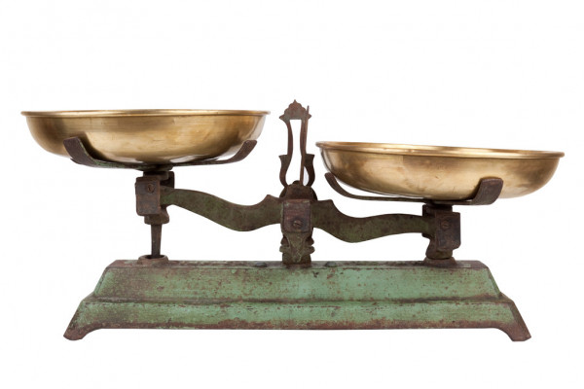
Глоссарий
Дефицит и профицит бюджета
Дефицит бюджета –
превышение расходов бюджета над его доходами
При превышении расходов над доходами принимается решение об источниках покрытия дефицита (например, использовать накопив-шиеся остатки средств на счёте бюджета).
Профицит бюджета –
превышение доходов бюджета над его расходами
При превышении доходов над расходами принимается решение, как их использовать (например, накапливать резервы - остатки средств на счёте бюджета, погашать долг).
РАСХОДЫ
ДОХОДЫ
ДОХОДЫ
РАСХОДЫ

Slide 6
Глоссарий
Межбюджетные трансферты (безвозмездные поступления) – это средства, предоставляемые одним бюджетом бюджетной системы Российской Федерации другому бюджету. В бюджете внутригородского муниципального образования поселок Шушары представлены следующие виды межбюджетных трансфертов:
Субвенции
Дотации
Предоставляются в целях финансового обеспечения расходных обязательств, возникающих при выполнении переданных полномочий.
Предоставляются на безвозмездной и безвозвратной основе без определения конкретной цели их использования.

Slide 7
Основные характеристики Муниципального образования поселок Шушары
Административно-территориальное деление
Шуша́ры (от фин. Suosaari — остров среди болота) - посёлок, внутригородское муниципальное образование в составе Пушкинского района города федерального значения Санкт-Петербурга.
Шушары упоминается на карте как деревня с 1727 года. В 1958 году Шушары получили статус посёлка городского типа.
Внутригородское муниципальное образование Санкт-Петербурга поселок Шушары является одним из крупнейших муниципальных образований Санкт-Петербурга, площадь которого составляет 10 650,8 га (106 км²).
В состав Муниципального образования поселок Шушары входят:
поселок Шушары (Центральная усадьба);
поселок Шушары (Пулковское);
поселок Шушары (мкр. Славянка);
поселок Ленсоветовский;
поселок Детскосельский;
Новая Ижора;
Нововесь;
Колпинская ферма.

Slide 8
Основные характеристики Муниципального образования поселок Шушары
Численность населения Муниципального образования поселок Шушары

Slide 9
Основные показатели социально-экономического развития
Главной целью социально-экономического развития муниципального образования поселок Шушары является улучшение качества условий жизни населения муниципального образования поселок Шушары.
№ п/п | Показатели | 2019 | 2020 (оценка) | 2021 прогноз | 2022 прогноз | 2023 прогноз
1. | Численность населения (чел.) | 84 979 | 92 116 | 102 100 | 112 100 | 122 100
2. | Индекс потребительских цен | 103,97 | 103,4 | 104,0 | 104,0 | 104,0
3. | Бюджет муниципального образования
3.1. | Доходы местного бюджета (тыс. руб.) | 199 064,2 | 187 013,8 | 276 792,1 | 287 581,6 | 298 962,3
3.2. | Расходы местного бюджета (тыс. руб.) | 199 117,2 | 187 013,8 | 276 792,1 | 287 581,6 | 298 962,3
3.3. | Дефицит (-)/ профицит (+) | -53,0 | 0,0 | 0,0 | 0,0 | 0,0
4. | Сумма средств местного бюджета на проведение благоустройства территории муниципального образования (тыс. руб.) | 56 942,1 | 54 779,1 | 107 715,2 | 105 818,6 | 109 981,4
5. | Количество мест для временного трудоустройства несовершеннолетних (ед.) | 26 | 32 | 57 | 35 | 35
6. | Расходы на организацию и финансирование временного трудоустройства несовершеннолетних | 805,2 | 757,9 | 1 750,9 | 1 075,1 | 1 075,1

Slide 10
Основные показатели социально-экономического развития
№ п/п | Показатели | 2019 | 2020 (оценка) | 2021 прогноз | 2022 прогноз | 2023 прогноз
7. | Общая численность детей-сирот и детей, оставшихся без попечения родителей, выявленных и учтенных органом опеки и попечительства (чел.) | 138 | 126 | 130 | 135 | 140
8. | Общая численность детей-сирот и детей, оставшихся без попечения родителей, переданных на воспитание в приемные семьи (чел.) | 63 | 59 | 60 | 62 | 64
9. | Сумма средств местного бюджета на проведение праздничных и иных зрелищных мероприятий, мероприятий в области физической культуры и спортивных мероприятий, мероприятий по военно-патриотическому воспитанию граждан, досуговых мероприятий для жителей муниципального образования (тыс. руб.) | 10 142,6 | 7 515,3 | 13 650,0 | 14 910,0 | 14 910,0
10. | Численность граждан муниципального образования, принявших участие в местных праздничных и иных зрелищных мероприятиях муниципального образования (чел.) | 9 000 | 5 000 | 8 225 | 7 225 | 7 225

Slide 11
Основные показатели социально-экономического развития
№ п/п | Показатели | 2019 | 2020 (оценка) | 2021 прогноз | 2022 прогноз | 2023 прогноз
11. | Численность граждан муниципального образования, принявших участие в мероприятиях по военно-патриотическому воспитанию граждан, досуговых мероприятиях для жителей муниципального образования (чел.) | 2 000 | 2 000 | 2 680 | 2 680 | 2 680
12. | Численность граждан муниципального образования, принявших участие в мероприятиях в области физической культуры и спортивных мероприятиях (чел.) | 5 000 | 500 | 2 300 | 1 100 | 1 100
13. | Тираж муниципальных периодических печатных изданий (экз.) | 25 000 | 20 000 | 20 000 | 20 000 | 20 000

Slide 12
Основные характеристики бюджета

Slide 13
Доходы бюджета

Slide 14
Доходы бюджета

Slide 15
Доходы бюджета

Slide 16
Расходы бюджета
Направление расходования бюджетных средств определены:
Законом Санкт-Петербурга от 23.09.2009 №420-79 «Об организации местного самоуправления в Санкт-Петербурге». В данном законе четко обозначены вопросы местного значения (статья 10).
Переданными полномочиями. Наделение органов местного самоуправления отдельными государственными полномочиями Санкт-Петербурга осуществляется законами
Санкт-Петербурга, и финансируется за счет средств бюджета Санкт-Петербурга, передаваемых в местные бюджеты в форме субвенций.
В рамках вопросов местного значения на 2021 и плановый период 2022-2023 годов Постановлением Местной администрации утверждено 23 муниципальные программы и 3 ведомственные целевые программы
С программами можно ознакомиться на официальном сайте: http://мошушары.рф

Slide 17
Расходы бюджета
Бюджет ВМО поселок Шушары на 2021 год
276 792,1 тыс. руб.
Ведомственные целевые программы
2 391,6 тыс. руб.
Муниципальные
программы
124 215,2 тыс. руб.
Расходы за счет средств субвенций (переданные полномочия)
112 900,8 тыс. руб.
Непрограммные
расходы
37 284,5 тыс. руб.

Slide 18
Расходы бюджета
Бюджет ВМО поселок Шушары на 2022 год
287 581,6 тыс. руб.
Ведомственные целевые программы
1 837,7 тыс. руб.
Муниципальные программы
123 524,2 тыс. руб.
Расходы за счет средств субвенций
(переданные полномочия)
117 419,6 тыс. руб.
Непрограммные расходы
44 800,1 тыс. руб.
Бюджет ВМО поселок Шушары на 2023 год
298 962,3 тыс. руб.
Ведомственные целевые программы
1 837,7 тыс. руб.
Муниципальные программы
127 841,6 тыс. руб.
Расходы за счет средств субвенций
(переданные полномочия)
122 116,4 тыс. руб.
Непрограммные расходы
47 166,6 тыс. руб.

Slide 19
Расходы бюджета
Данные указаны в тыс. руб.

Slide 20
Расходы бюджета

Slide 21
Расходы бюджета

Slide 22
Расходы бюджета
Показатели | 2019 год факт | 2020 год оценка | 2021 год план | 2022 год план | 2023 год план
Общегосударственные вопросы | 33 401,8 | 30 700,0 | 39 872,4 | 47 577,2 | 50 134,4
Национальная безопасность и правоохранительная деятельность | 75,9 | 122,8 | 102,7 | 109,4 | 110,8
Национальная экономика | 775,2 | 760,8 | 1 973,8 | 1 272,6 | 1 272,6
Благоустройство | 113 357,7 | 104 592,1 | 183 917,6 | 185 069,1 | 192 401,9
Охрана окружающей среды | 4,2 | 335,0 | 497,8 | 503,5 | 503,5
Образование | 3 595,5 | 1 000,0 | 4 013,8 | 3 589,3 | 3 589,3
Культура, кинематография | 12 948,4 | 9 811,5 | 8 100,0 | 10 440,0 | 10 440,0
Социальная политика | 32 572,3 | 34 773,6 | 34 214,0 | 35 500,5 | 36 839,8
Физическая культура и спорт | 989,7 | 651,3 | 2 250,0 | 1 520,0 | 1 520,0
Средства массовой информации | 1 396,5 | 1 347,7 | 1 850,0 | 2 000,0 | 2 150,0
ИТОГО: | 199 117,2 | 184 094,8 | 276 792,1 | 287 581,6 | 298 962,3

Slide 23
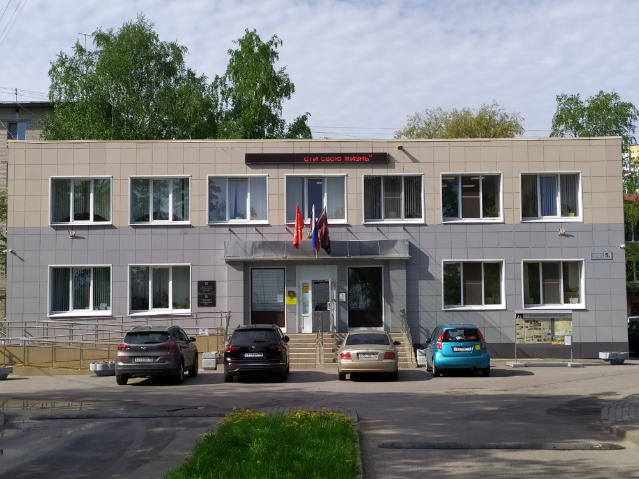
Контактная информация
Местная администрация Муниципального образования
поселок Шушары
Адрес: 196626, Санкт-Петербург, поселок Шушары, ул. Школьная, д. 5, лит. А
Адрес электронной почты: 4511497@mail.ru
Официальный сайт: http://мошушары.рф
Телефон: (812) 438-59-58

Slide 24
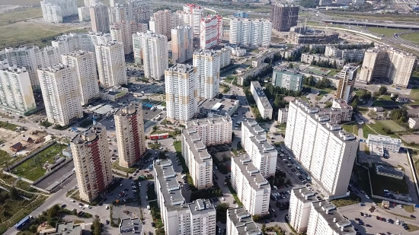
Спасибо за внимание!

